Slide 1
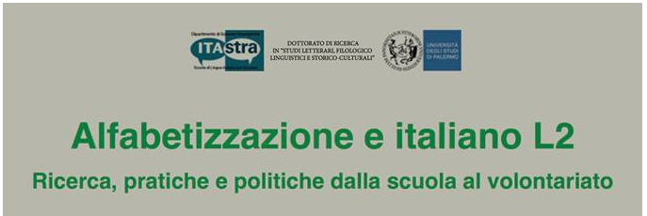
Ponti di Parole: Progressione di complessità
 | Testualità (testi orali) | Lettoscrittura | Testualità (testi scritti) | Riflessione sulla lingua Consapevolezza Fonologica | Riflessione sulla lingua: Morfologia
Ponti alfa | Comprensione: Costruzione/ consolidamento di contesti comunicativi Formulazione di domande strategiche Produzione: Lessico limitato stringhe non analizzate | Quasi esclusivamente tecnica: Metodo sillabico Corrispondenza grafema / fonema Consolidamento del tratto | Massiccia prevalenza dell’anticipazione Uso dei testi solo in ricezione | Suoni e segni dentro le parole (sillabe e fonemi) Confini di parola Parole dentro le frasi | Riflessione solo implicita con indicazioni pragmatiche
Ponti alfa 1 | Uso della conoscenza dei contesti comunicativi Uso delle domande strategiche Lessico più ampio sia in ricezione che in produzione Stringhe «trasparenti» | Lettura come comprensione Scrittura per comunicare usando stringhe date Convergenza con testualità | Convergenza decifrazione anticipazione Limitato uso dei testi anche in produzione | Confini di parola Parole dentro le frasi | Riflessione esplicita Guida alla ricostruzione delle regolarità Etichette (solo “nomi” e “verbi”)
Ponti Livello iniziale | Uso della conoscenza dei contesti comunicativi Uso delle domande strategiche (Ricorso all’inferenza) Lessico più ampio sia in ricezione che in produzione Maggiore autonomia nella formulazione | Uso della competenza testuale Uso di strumenti per la produzione autonoma Manipolazione dei testi Uso dei testi come modelli |  | Funzioni delle parole dentro le frasi | Riflessione esplicita Percorso marcatamente induttivo Uso controllato del metalinguaggio

Slide 2
Ponti di Parole Perché gli esercizi di consapevolezza fonologica
L’analisi fonologica consente di sviluppare l’idea di parola.
L'analisi fonologica consente il progressivo sganciamento della parola dal suo referente
L'analisi fonologica facilita il riconoscimento dei confini di parola e aiuta nella segmentazione degli enunciati

Slide 3
Ponti di Parole Perché la regolarità e la riflessione sull’apprendimento: costruire competenze metacognitive
Usare itinerari sempre uguali e riconoscibili rassicura lo studente poco o per nulla abituato allo studio e gli permette di acquisire corrette abitudini di lavoro e di controllarle
L’autovalutazione e la consapevolezza dello svolgimento dei percorsi gli permettono di governare il proprio apprendimento

Slide 4
Ponti di Parole Perché la testualità: potenziare le competenze strategiche, arricchire l’enciclopedia, sostenere i meccanismi di anticipazione
È necessario che gli studenti imparino a usare i testi per interagire nella società anche quando non li decifrano per intero, ad esempio individuandone solo alcune parole strategicamente significative.
I testi forniscono anche chiavi di lettura della cultura e delle modalità di interazione del paese che accoglie i migranti
Imparare a riconoscere l’uso pragmatico dei testi potenzia il meccanismo dell’anticipazione che insieme a quello della decifrazione compone il processo di comprensione

